Slide 1
VAD ÄR NITUS?

Slide 2
Snabbfakta om Nitus!
Nätverksgruppen för IT-baserad Utbildning via lokala Studiecentra. Nitus jobbar för att möjliggöra eftergymnasial utbildning
Startade 1996 i Söderhamn
Ideell förening med cirka 100 medlemskommuner
Jobbar för att möjliggöra eftergymnasial utbildning och skapa förutsättningar för en hållbar kompetensförsörjning för individ och samhälle i hela landet
Notes:
Lobbyarbete
Inom nätverket påverkar vi beslutsfattare/departement med frågor från medlemskommunerna som rör lärcentra. Hur gör vi det?
Bjuder in ministrar till egna konferenser för dialog.,
Uppvaktar politiker och tjänstemän inom områden som kan påverka möjliggörandet av eftergymnasial utbildning via lärcentra anslutna till Nitus i hela landet.
Deltar i almedalsveckan och andra forum där dialoger förs kring eftergymnasial utbildning
Tar fram gemensamt underlag för lokalt lobbyarbete
Digitala kanaler som t.ex. twitter.
Organiserar erfarenhetsutbyte mellan medlemskommuner
Spridning av nyheter, kunskap, inspiration, goda exempel och lärdomar. Hur gör vi det?
Med digitala erfarenhetsseminarium
Konferenser (årsstämma och Nitusdagarna)
Via Nitus digitala kanaler, facebook, instagram, nyhetsbrev.
Samverkar med lärosäten och anordnare inom yrkeshögskolan
Inom nätverket arbetar vi för att påverka Lärosäten och Yrkeshögskolor för att tillgängliggöra eftergymnasial utbildning i hela landet via Nitus Lärcentra. Hur gör vid det?
Skrivelse till samtliga högskolor och universitet för att uppmana till samarbete och till att informera om Nitus lärcentra för studerande.
Nitusdagarna är alltid förlagda till ett lärosäte, för ökad samverkan och dialog.
Lärosäten, utbildningsanordnare och MYH (myndigheten för yrkeshögskolan) finns ofta representerade på konferenser både programpunkter och som deltagare för ökad möjlighet till samverkan och dialog.

Slide 3
Vad gör Nitus?
Lobbyarbete
Erfarenhetsutbyte mellan medlemskommuner
Samverkar med lärosäten och anordnare inom yrkeshögskolan
Kvalitetsstämpel för högskolorna
Notes:
Lobbyarbete
Inom nätverket påverkar vi beslutsfattare/departement med frågor från medlemskommunerna som rör lärcentra. Hur gör vi det?
Bjuder in ministrar till egna konferenser för dialog.,
Uppvaktar politiker och tjänstemän inom områden som kan påverka möjliggörandet av eftergymnasial utbildning via lärcentra anslutna till Nitus i hela landet.
Deltar i almedalsveckan och andra forum där dialoger förs kring eftergymnasial utbildning
Tar fram gemensamt underlag för lokalt lobbyarbete
Digitala kanaler som t.ex. twitter.
Organiserar erfarenhetsutbyte mellan medlemskommuner
Spridning av nyheter, kunskap, inspiration, goda exempel och lärdomar. Hur gör vi det?
Med digitala erfarenhetsseminarium
Konferenser (årsstämma och Nitusdagarna)
Via Nitus digitala kanaler, facebook, instagram, nyhetsbrev.
Samverkar med lärosäten och anordnare inom yrkeshögskolan
Inom nätverket arbetar vi för att påverka Lärosäten och Yrkeshögskolor för att tillgängliggöra eftergymnasial utbildning i hela landet via Nitus Lärcentra. Hur gör vid det?
Skrivelse till samtliga högskolor och universitet för att uppmana till samarbete och till att informera om Nitus lärcentra för studerande.
Nitusdagarna är alltid förlagda till ett lärosäte, för ökad samverkan och dialog.
Lärosäten, utbildningsanordnare och MYH (myndigheten för yrkeshögskolan) finns ofta representerade på konferenser både programpunkter och som deltagare för ökad möjlighet till samverkan och dialog.

Slide 4
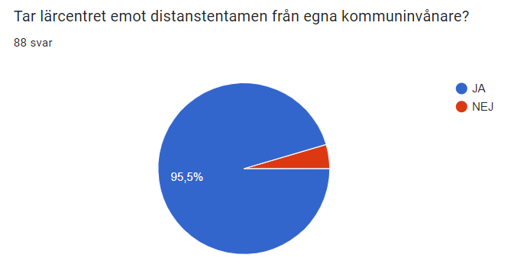
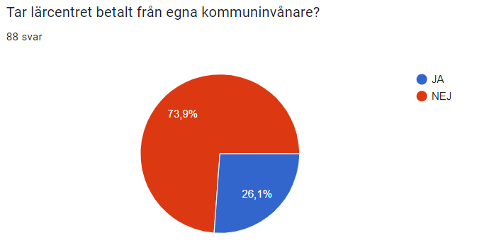
Distanstentamen i egna kommunen
Notes:
Lobbyarbete
Inom nätverket påverkar vi beslutsfattare/departement med frågor från medlemskommunerna som rör lärcentra. Hur gör vi det?
Bjuder in ministrar till egna konferenser för dialog.,
Uppvaktar politiker och tjänstemän inom områden som kan påverka möjliggörandet av eftergymnasial utbildning via lärcentra anslutna till Nitus i hela landet.
Deltar i almedalsveckan och andra forum där dialoger förs kring eftergymnasial utbildning
Tar fram gemensamt underlag för lokalt lobbyarbete
Digitala kanaler som t.ex. twitter.
Organiserar erfarenhetsutbyte mellan medlemskommuner
Spridning av nyheter, kunskap, inspiration, goda exempel och lärdomar. Hur gör vi det?
Med digitala erfarenhetsseminarium
Konferenser (årsstämma och Nitusdagarna)
Via Nitus digitala kanaler, facebook, instagram, nyhetsbrev.
Samverkar med lärosäten och anordnare inom yrkeshögskolan
Inom nätverket arbetar vi för att påverka Lärosäten och Yrkeshögskolor för att tillgängliggöra eftergymnasial utbildning i hela landet via Nitus Lärcentra. Hur gör vid det?
Skrivelse till samtliga högskolor och universitet för att uppmana till samarbete och till att informera om Nitus lärcentra för studerande.
Nitusdagarna är alltid förlagda till ett lärosäte, för ökad samverkan och dialog.
Lärosäten, utbildningsanordnare och MYH (myndigheten för yrkeshögskolan) finns ofta representerade på konferenser både programpunkter och som deltagare för ökad möjlighet till samverkan och dialog.

Slide 5
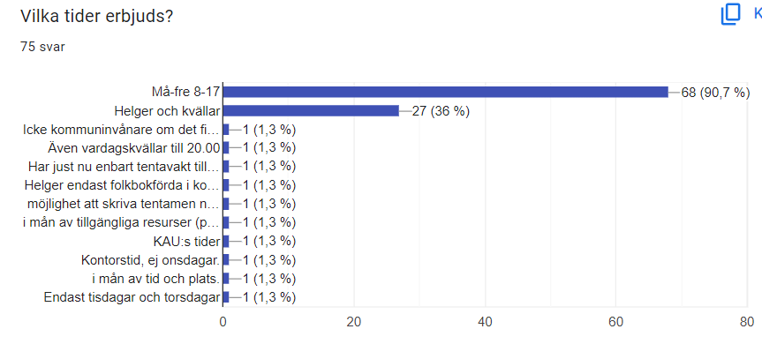
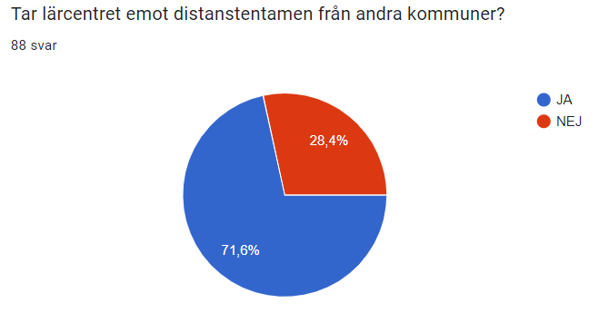
Notes:
Lobbyarbete
Inom nätverket påverkar vi beslutsfattare/departement med frågor från medlemskommunerna som rör lärcentra. Hur gör vi det?
Bjuder in ministrar till egna konferenser för dialog.,
Uppvaktar politiker och tjänstemän inom områden som kan påverka möjliggörandet av eftergymnasial utbildning via lärcentra anslutna till Nitus i hela landet.
Deltar i almedalsveckan och andra forum där dialoger förs kring eftergymnasial utbildning
Tar fram gemensamt underlag för lokalt lobbyarbete
Digitala kanaler som t.ex. twitter.
Organiserar erfarenhetsutbyte mellan medlemskommuner
Spridning av nyheter, kunskap, inspiration, goda exempel och lärdomar. Hur gör vi det?
Med digitala erfarenhetsseminarium
Konferenser (årsstämma och Nitusdagarna)
Via Nitus digitala kanaler, facebook, instagram, nyhetsbrev.
Samverkar med lärosäten och anordnare inom yrkeshögskolan
Inom nätverket arbetar vi för att påverka Lärosäten och Yrkeshögskolor för att tillgängliggöra eftergymnasial utbildning i hela landet via Nitus Lärcentra. Hur gör vid det?
Skrivelse till samtliga högskolor och universitet för att uppmana till samarbete och till att informera om Nitus lärcentra för studerande.
Nitusdagarna är alltid förlagda till ett lärosäte, för ökad samverkan och dialog.
Lärosäten, utbildningsanordnare och MYH (myndigheten för yrkeshögskolan) finns ofta representerade på konferenser både programpunkter och som deltagare för ökad möjlighet till samverkan och dialog.

Slide 6
Kommun: | Antal 2023: | Tar ni emot studenter utanför er kommun? | Andel % | Kostnad:
Skellefteå | 574 | Ja |  | gratis vardagar mellan kl 8-17. Efter kl 17 vardagar, efter 13 dag före röd dag kostar det 100kr/tim och på helger kostar det 500kr.
Norrtälje | 1149 | Ja, från lärosäten det finns avtal med |  | 500 kr/tenta för icke-kommuninvånare
Nynäshamn | 1162 | Ja | 90% | Kostnadsfritt fram till 2024
Hudiksvall | 840 | Ja, vid enstaka tillfällen |  | Kostnadsfritt
Hultsfred | 49 | Ja |  | Kostnadsfritt
Västervik | 298 | Ja |  | Kostnadsfritt
Vetlanda | 92 | Ja | 40% | 600 kr/tenta
Värnamo | 146 | Ja | 48% | 0 kr för kommuninvånare, 700 kr för icke kommun-invånare
Örnsköldsvik | 378 (437) | Ja | 29% | 200kr/tenta för kommuninvånare 500 kr/tenta icke kommuninvånare
Härnösand | 118 | Ja | 35% | Kostnadsfritt
Notes:
Lobbyarbete
Inom nätverket påverkar vi beslutsfattare/departement med frågor från medlemskommunerna som rör lärcentra. Hur gör vi det?
Bjuder in ministrar till egna konferenser för dialog.,
Uppvaktar politiker och tjänstemän inom områden som kan påverka möjliggörandet av eftergymnasial utbildning via lärcentra anslutna till Nitus i hela landet.
Deltar i almedalsveckan och andra forum där dialoger förs kring eftergymnasial utbildning
Tar fram gemensamt underlag för lokalt lobbyarbete
Digitala kanaler som t.ex. twitter.
Organiserar erfarenhetsutbyte mellan medlemskommuner
Spridning av nyheter, kunskap, inspiration, goda exempel och lärdomar. Hur gör vi det?
Med digitala erfarenhetsseminarium
Konferenser (årsstämma och Nitusdagarna)
Via Nitus digitala kanaler, facebook, instagram, nyhetsbrev.
Samverkar med lärosäten och anordnare inom yrkeshögskolan
Inom nätverket arbetar vi för att påverka Lärosäten och Yrkeshögskolor för att tillgängliggöra eftergymnasial utbildning i hela landet via Nitus Lärcentra. Hur gör vid det?
Skrivelse till samtliga högskolor och universitet för att uppmana till samarbete och till att informera om Nitus lärcentra för studerande.
Nitusdagarna är alltid förlagda till ett lärosäte, för ökad samverkan och dialog.
Lärosäten, utbildningsanordnare och MYH (myndigheten för yrkeshögskolan) finns ofta representerade på konferenser både programpunkter och som deltagare för ökad möjlighet till samverkan och dialog.

Slide 7
Distanstentamenshantering
Tentamenshantering och dess administration ökar nu på grund av AI och tentander med diagnoser samt digitala tentamina
Saknas tydliga incitament för högskolor att decentralisera utbildningar till lärcentra
Notes:
Lobbyarbete
Inom nätverket påverkar vi beslutsfattare/departement med frågor från medlemskommunerna som rör lärcentra. Hur gör vi det?
Bjuder in ministrar till egna konferenser för dialog.,
Uppvaktar politiker och tjänstemän inom områden som kan påverka möjliggörandet av eftergymnasial utbildning via lärcentra anslutna till Nitus i hela landet.
Deltar i almedalsveckan och andra forum där dialoger förs kring eftergymnasial utbildning
Tar fram gemensamt underlag för lokalt lobbyarbete
Digitala kanaler som t.ex. twitter.
Organiserar erfarenhetsutbyte mellan medlemskommuner
Spridning av nyheter, kunskap, inspiration, goda exempel och lärdomar. Hur gör vi det?
Med digitala erfarenhetsseminarium
Konferenser (årsstämma och Nitusdagarna)
Via Nitus digitala kanaler, facebook, instagram, nyhetsbrev.
Samverkar med lärosäten och anordnare inom yrkeshögskolan
Inom nätverket arbetar vi för att påverka Lärosäten och Yrkeshögskolor för att tillgängliggöra eftergymnasial utbildning i hela landet via Nitus Lärcentra. Hur gör vid det?
Skrivelse till samtliga högskolor och universitet för att uppmana till samarbete och till att informera om Nitus lärcentra för studerande.
Nitusdagarna är alltid förlagda till ett lärosäte, för ökad samverkan och dialog.
Lärosäten, utbildningsanordnare och MYH (myndigheten för yrkeshögskolan) finns ofta representerade på konferenser både programpunkter och som deltagare för ökad möjlighet till samverkan och dialog.

Slide 8
Konkreta förslag:
Ge möjlighet till de lärosäten som så önskar, att årsvis äska ett antal platser för decentraliserad utbildning, med relevant finansiering för lärosäte och mottagande kommun. Detta kommuniceras sedan som särskilt uppdrag i regleringsbrevet till respektive lärosäte.
190 000/plats inkl.
30 000/plats till mottagande kommun
Notes:
Lobbyarbete
Inom nätverket påverkar vi beslutsfattare/departement med frågor från medlemskommunerna som rör lärcentra. Hur gör vi det?
Bjuder in ministrar till egna konferenser för dialog.,
Uppvaktar politiker och tjänstemän inom områden som kan påverka möjliggörandet av eftergymnasial utbildning via lärcentra anslutna till Nitus i hela landet.
Deltar i almedalsveckan och andra forum där dialoger förs kring eftergymnasial utbildning
Tar fram gemensamt underlag för lokalt lobbyarbete
Digitala kanaler som t.ex. twitter.
Organiserar erfarenhetsutbyte mellan medlemskommuner
Spridning av nyheter, kunskap, inspiration, goda exempel och lärdomar. Hur gör vi det?
Med digitala erfarenhetsseminarium
Konferenser (årsstämma och Nitusdagarna)
Via Nitus digitala kanaler, facebook, instagram, nyhetsbrev.
Samverkar med lärosäten och anordnare inom yrkeshögskolan
Inom nätverket arbetar vi för att påverka Lärosäten och Yrkeshögskolor för att tillgängliggöra eftergymnasial utbildning i hela landet via Nitus Lärcentra. Hur gör vid det?
Skrivelse till samtliga högskolor och universitet för att uppmana till samarbete och till att informera om Nitus lärcentra för studerande.
Nitusdagarna är alltid förlagda till ett lärosäte, för ökad samverkan och dialog.
Lärosäten, utbildningsanordnare och MYH (myndigheten för yrkeshögskolan) finns ofta representerade på konferenser både programpunkter och som deltagare för ökad möjlighet till samverkan och dialog.

Slide 9
Klimatkurser till lärcentra 2024!
Upplägg: Vecka 1 Synkront uppstartsseminarium via högskolan iför varje kurs
Vecka 2 Asynkrona filmer som de studerande själva tittar på
Vecka 3 Synkront seminarium på lärcentra mitt i kursen via högskolan
Vecka 4 Asynkrona filmer som de studerande själva tittar på
Vecka 5 Synkront slutseminarium på lärcentra via högskolan (Möjlighet till examination med högskolepoäng i vissa fall)
Cirkulär ekonomi
Grunderna i Al 2.0 HP
Miljö klimat och hälsa MOOC 0 hp

Slide 10
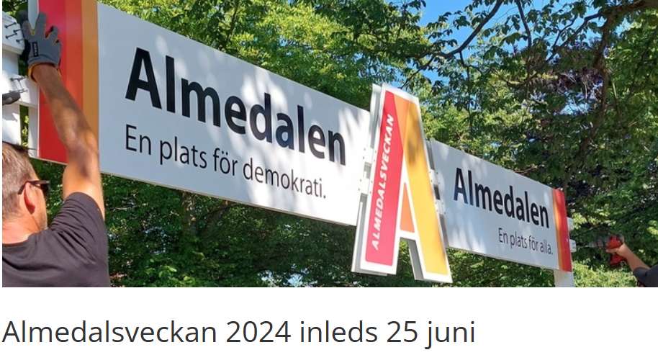
ALMEDALSVECKAN 2024 Torsdag 27 juni kl. 13.15-14.45

Slide 11
Nitusdagarna 2024 6-7 November på Karlstads universitet

